Slide 1


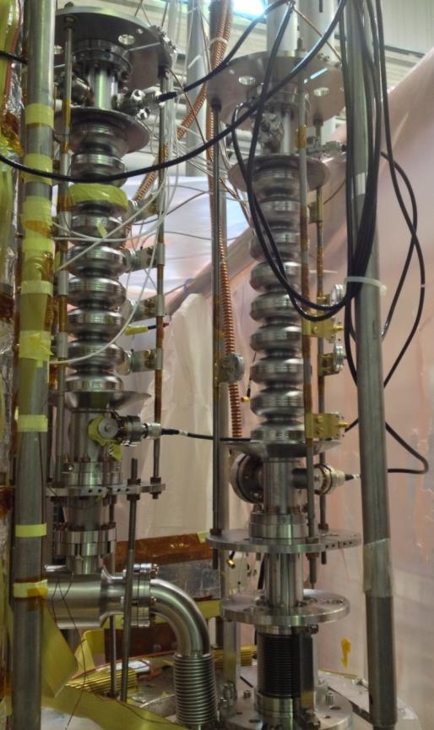
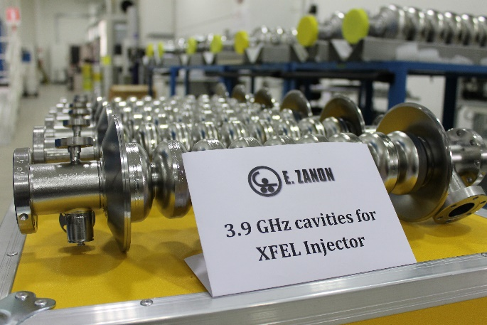
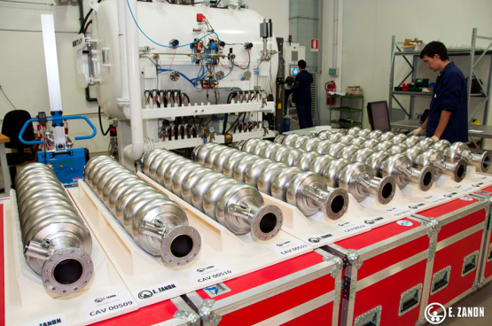
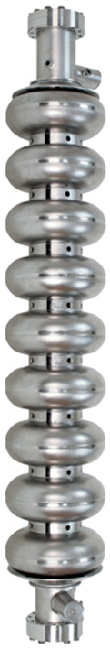
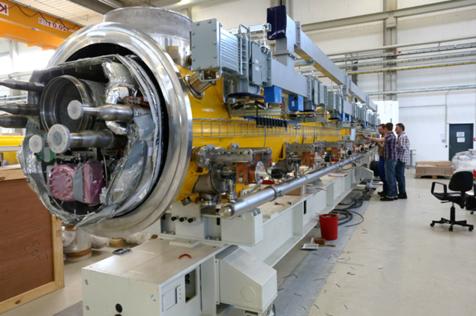
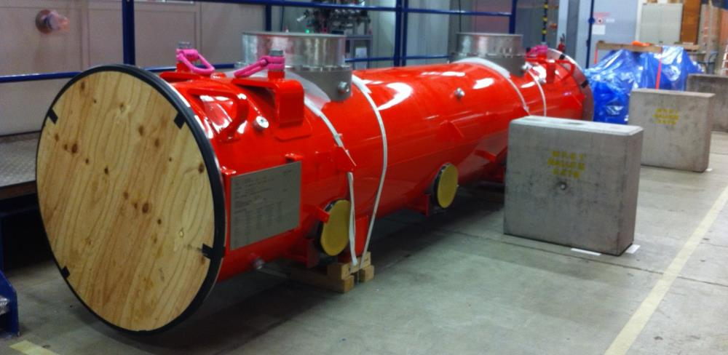
European XFEL
@ INFN Milano - LASA
Daniele Sertore
Consiglio di Sezione, 12 giugno 2015

Slide 2
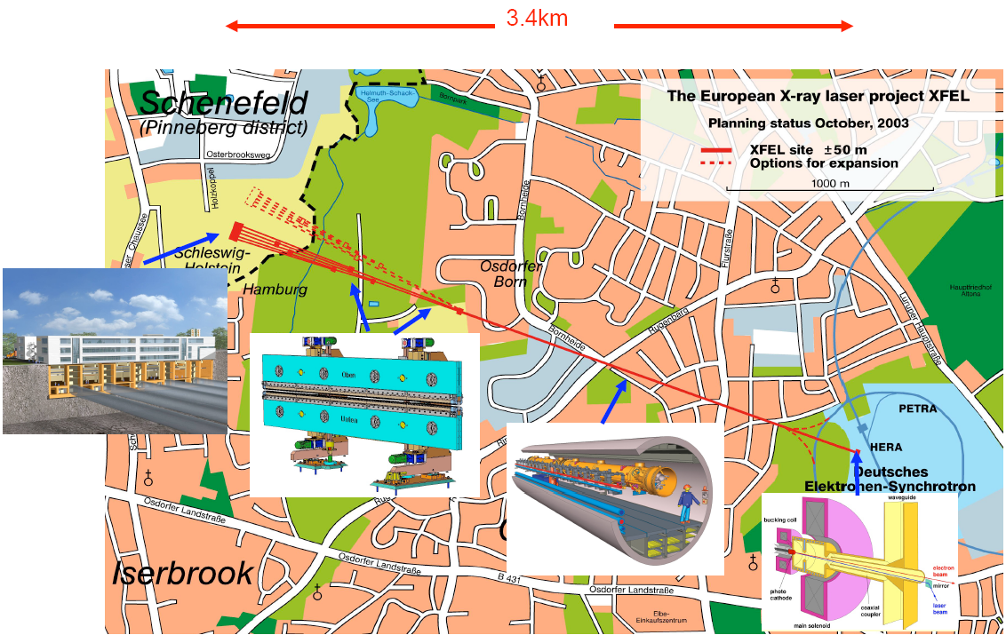
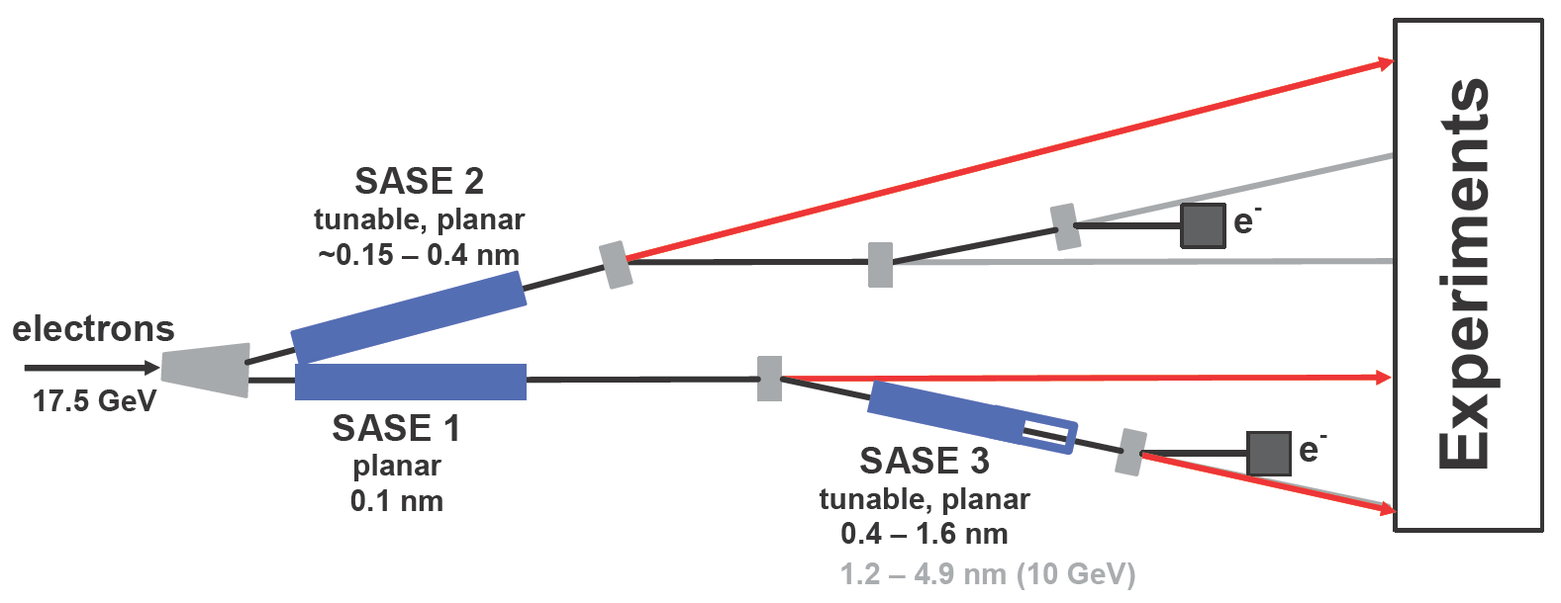
The European XFEL
Some specifications
Photon energy 0.24-24 keV
Pulse duration ~ 10-100 fs
Pulse energy few mJ
Superconducting linac. 17.5 GeV
10 Hz (27 000 b/s)
5 beamlines / 10 instruments
  Start version with 3 beamlines and 6 instruments
Several extensions possible:
  More undulators
  More instruments
  …….
  Self Seeding
  CW Operation
SASE2
(= SASE1)
17.5 GeV
SASE1, λ_{u}= 40 mm
0.2 – 0.05 nm
SASE3, λ_{u}= 68 mm
1.7 – 0.4 nm

Slide 3

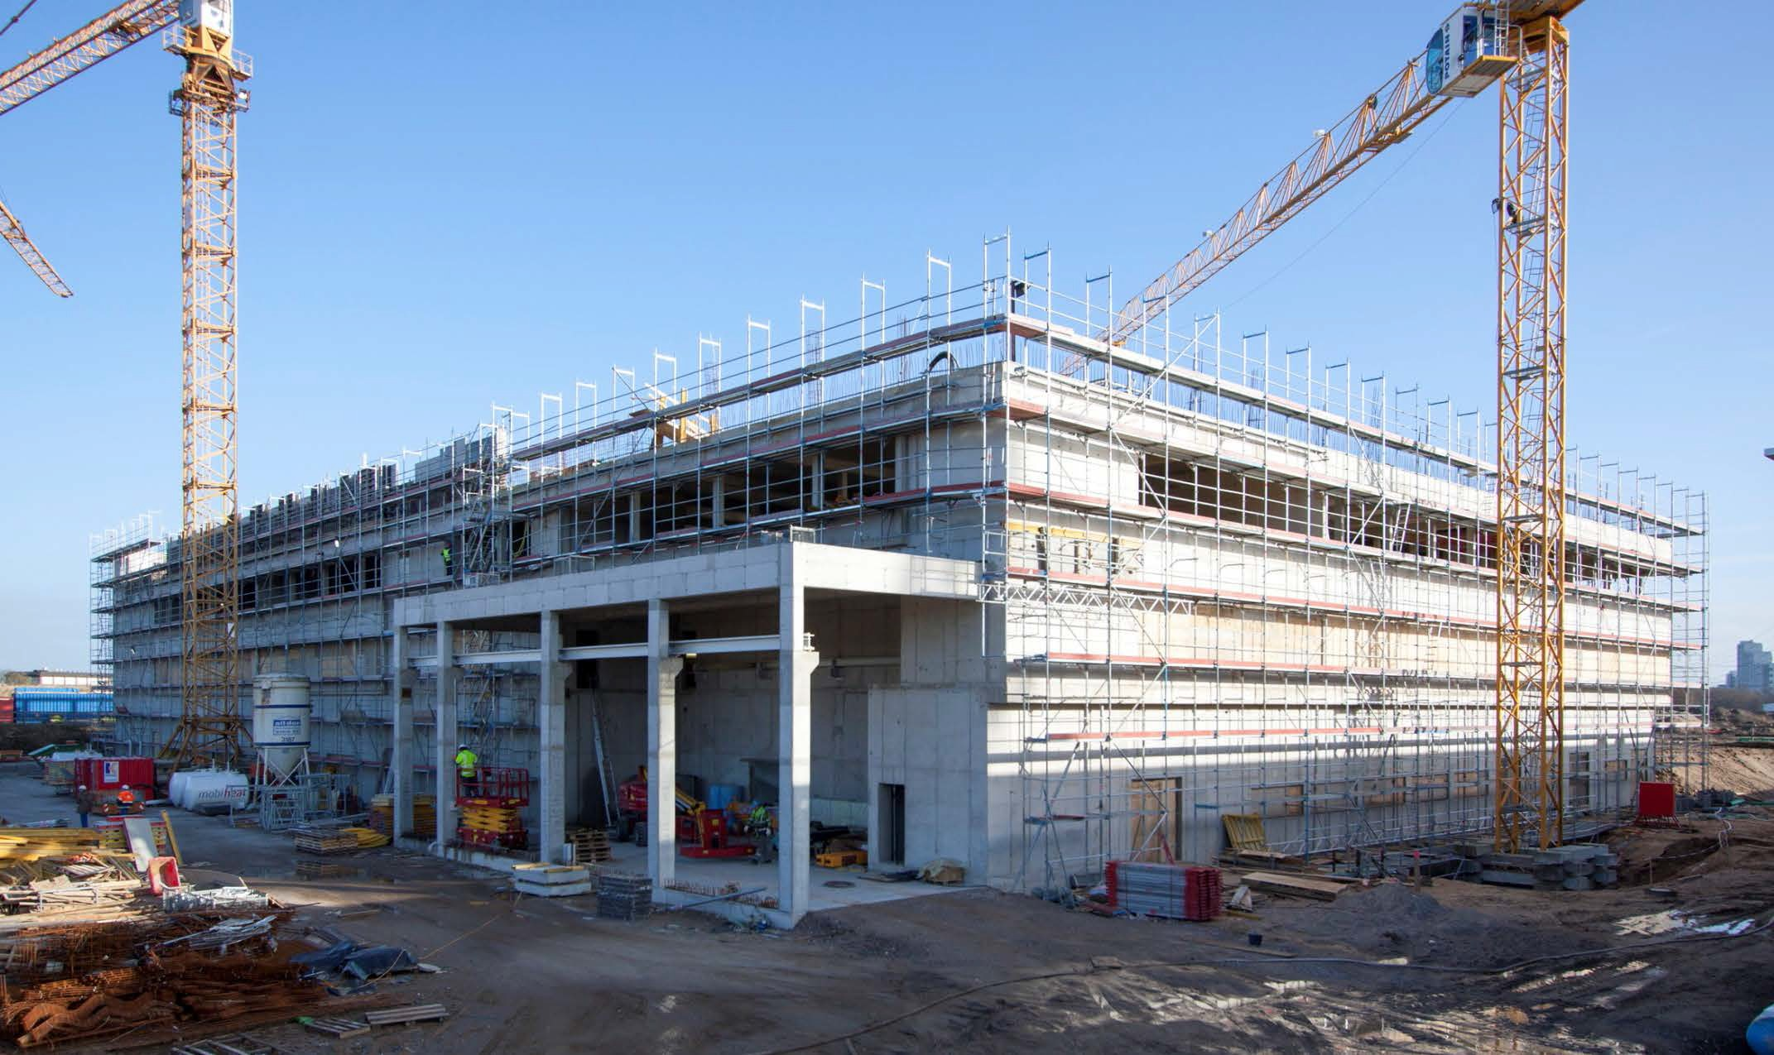
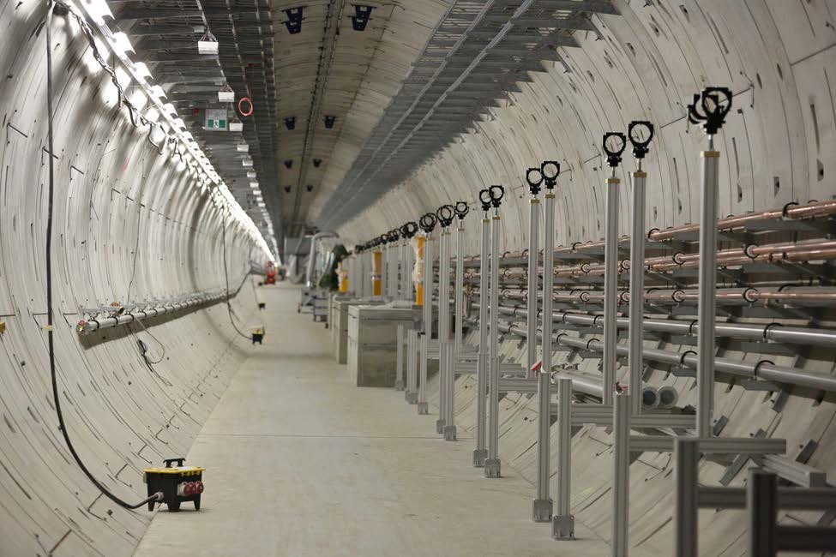
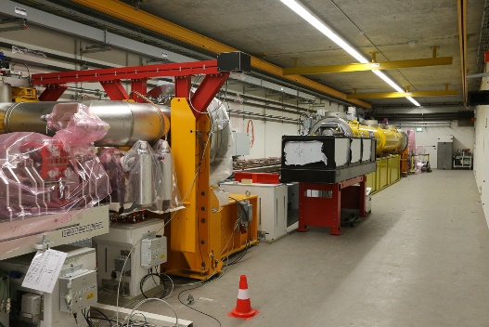
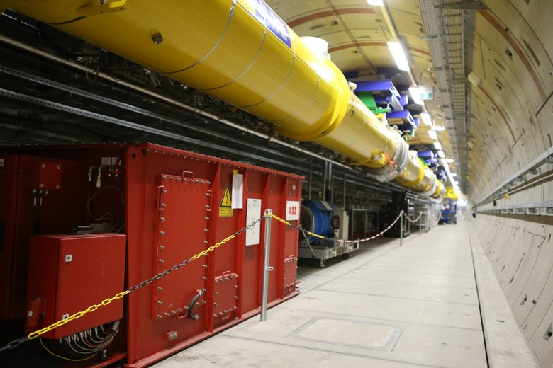
Status of EXFEL installation
Experimental Hall
Undulators and Photon Beamline
EXFEL Injector
SC Linac
http://www.xfel.eu/

Slide 4
Timeplan from the project general schedule
WHEN | MILESTONE
1st September 2015 | RF Gun Conditioning
31 October 2015 | Injector Tunnel closed
31 January 2016 | SASE1 experimental area ready for instrument (FXE, SPB/SFX) installation
31 May 2016 | SASE3 experimental are ready for instrument (SCS, SQS) installation
30 June 2016 | Linac tunnel closed
31 December 2016 | First SASE1 lasing possible
30 April 2017 | SASE1 instruments begin operation

Slide 5
Impegno Italiano: 33 M€ (2005) in-kind
Contributo alla fase di costruzione di XFEL
    In-kind, per un valore di 33 M€ (indicizzato 2005) secondo le cifre indicate a “budget book” e approvate insieme alla Convenzione. Comprende:
        attività di sviluppo.
        Attività di trasferimento di know-how.
        Attività di produzione con l’industria, di collaudo e certificazione.
Attraverso la partecipazione responsabile dell’INFN, l’Italia garantisce la fornitura di
    Parte dei criomoduli
    Metà delle cavità superconduttive a 1.3 GHZ
    Controllo dell’istallazione degli apparati di sintonia
    Sistema completo di terza armonica (cavità e criomodulo)

Slide 6
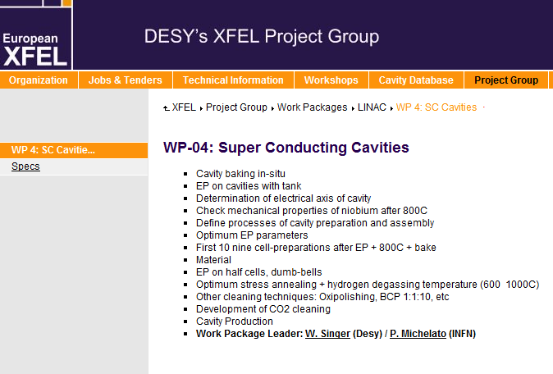
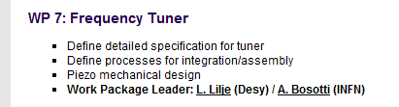
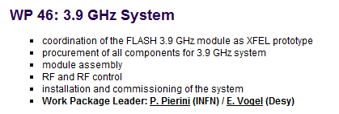
Contributi «Tecnici» di Milano nei WP
Riconosciuti nella struttura di progetto
WP3 Cryomodule (concluso)
WP4 Cavities
  WPL P.Michelato
WP7 Tuners
  WPL A.Bosotti
WP46
  WPL P. Pierini

Slide 7

WP4: SC Cavities (1.3 GHz)

Slide 8
WP4: Task
  800 cavità superconduttive da produrre in 2 aziende (50% ognuna):
  Ettore Zanon (EZ)
  RI Research Instruments (RI)
Produzione organizzata come «built to print»: specifiche dettagliate di costruzione che comprendono anche la descrizione dell’infrastruttura da utilizzare
Attività:
  Trasferimento tecnologico alle aziende EZ e RI (OK)
  Sviluppo e qualifica delle infrastrutture presso le aziende (OK)
  Qualifica componenti secondo normativa europea componenti in pressione EC/23/97(OK)
  Supervisione e controllo qualità durante la produzione (OK)
  Produzione in serie

Slide 9
WP4: Status (updated 11-Jun-15)
Stato produzione delle 800 cavità (EZ + RI)
  Produzione «meccanica»: EZ (100%), RI (90%)
  Cavità spedite a DESY: 716
  Cavità testate a DESY: ~680
  Cavità spedite a Saclay per assemblaggio criomodulo: ~480
  Cavità accettate all’arrivo: ~70% (XFEL goal: 23.6 MV/m, Q0 1.10¹⁰)
    molti difetti recuperati con ritrattamento (HPR) a DESY
    dopo ritrattamenti > 90% cavità accettate
  Rate di produzione: 8 cav/settimana

Slide 10
WP4: Cavities recovered with retreatment (HPR)
Max Accelerating Gradient
Usable Gradient
(Eacc > 23.6 MV/m, Q0 > 1 10¹⁰)
Average maximum gradient:
Before retreatment: 31.4 ± 6.9 [MV/m]
After retreatments: 33.6 ± 4.2 [MV/m]
Average usable gradient:
Before retreatment: 27.6 ± 7.1 [MV/m] After retreatments: 30.4 ± 4.5 [MV/m]

Slide 11
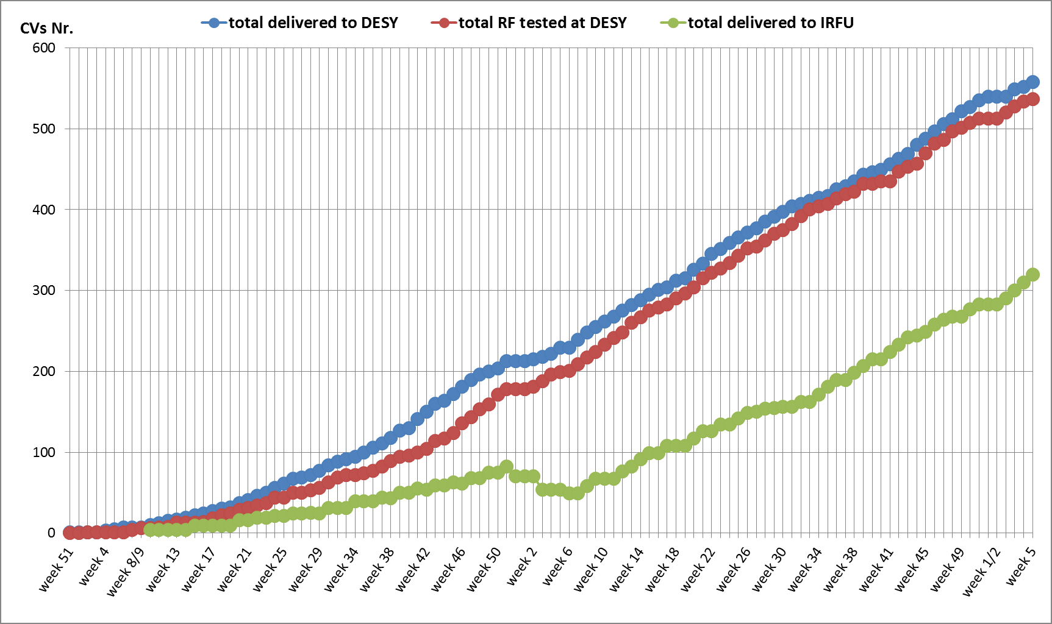
WP4: Cavity delivery rate (updated Jan-2015)
fsdfafff
8 cavities per week

Slide 12
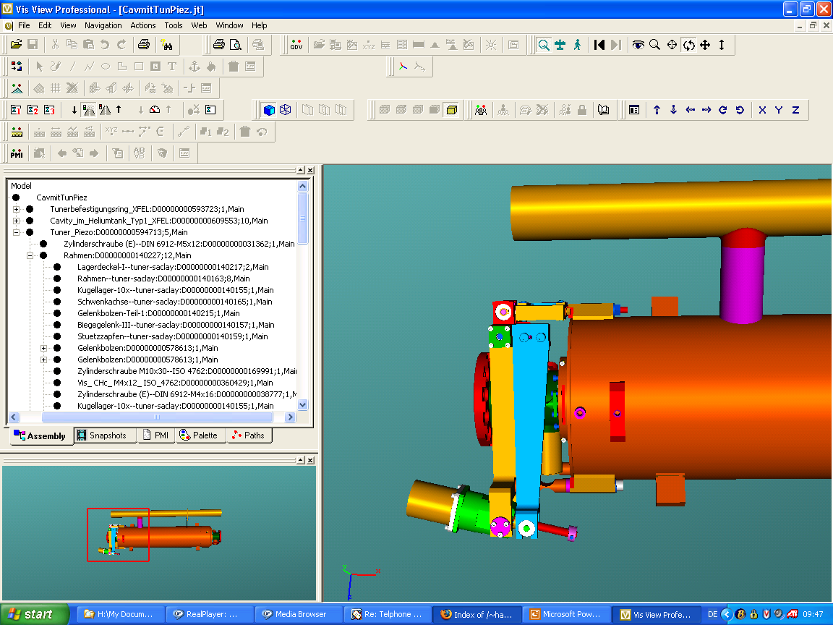
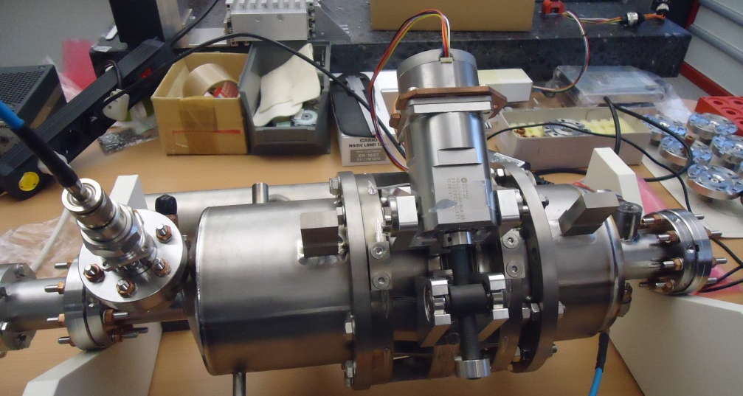
WP7: Tasks
Studio, realizzazione e installazione dispositivo di sintonia statica e dinamica per cavità XFEL
Piezo System
Preparazione della documentazione per la PRR (OK)
Scrittura delle specifiche per la richiesta di offerte alle ditte (meccanica, piezos, driver)(OK)
Preparazione delle istruzioni per l’assemblaggio in scala industriale (CEA) e istruzione personale (Alsyom) (OK)
Controllo qualità in fase di installazione presso CEA
Mechanics
Drive Unit
Inoltre
Tuners coassiali per cavità 3H
R&D piezoelettrici
Cavità 3H con tuner coassiale

Slide 13
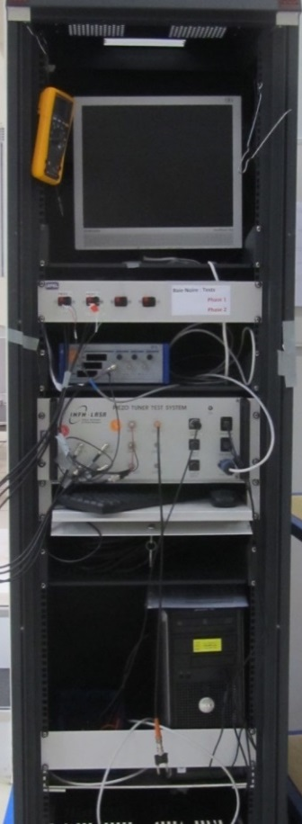
WP7: Installation quality control for piezotuners at CEA-Saclay(F)
Sistema completamente automatizzato:
controllo di non conformità attraverso controlli funzionali incrociati
Controllo per ognuna delle tre fasi dell’assemblaggio del criomodulo
Report generato dopo ogni controllo e invito a EDMS – Check INFN sui report
101 criomoduli X 8 cavità - 45 criomoduli accettati a DESY
Personale CEA istruito da INFN

Slide 14
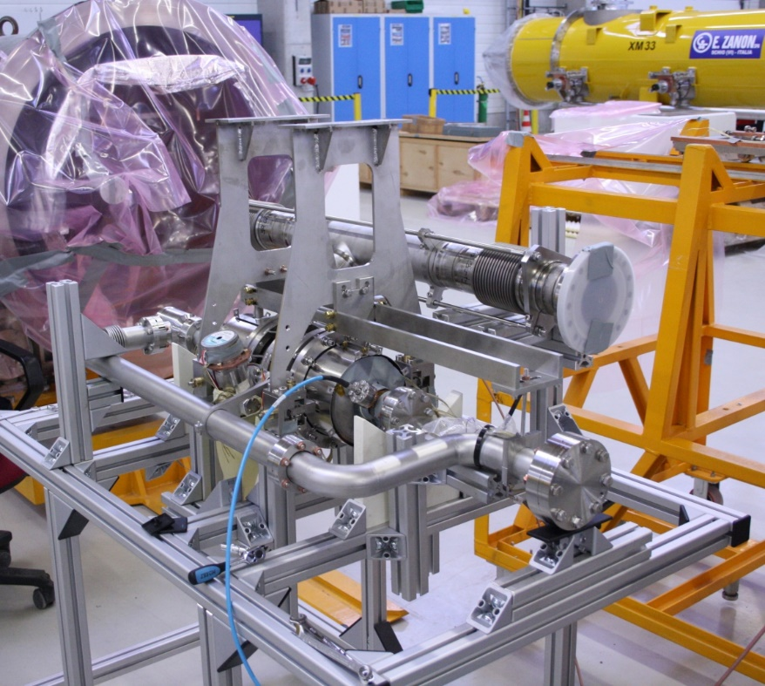
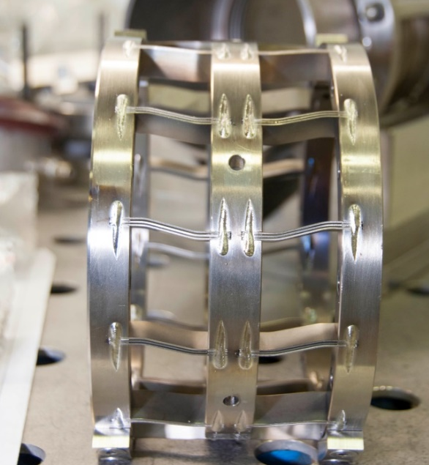
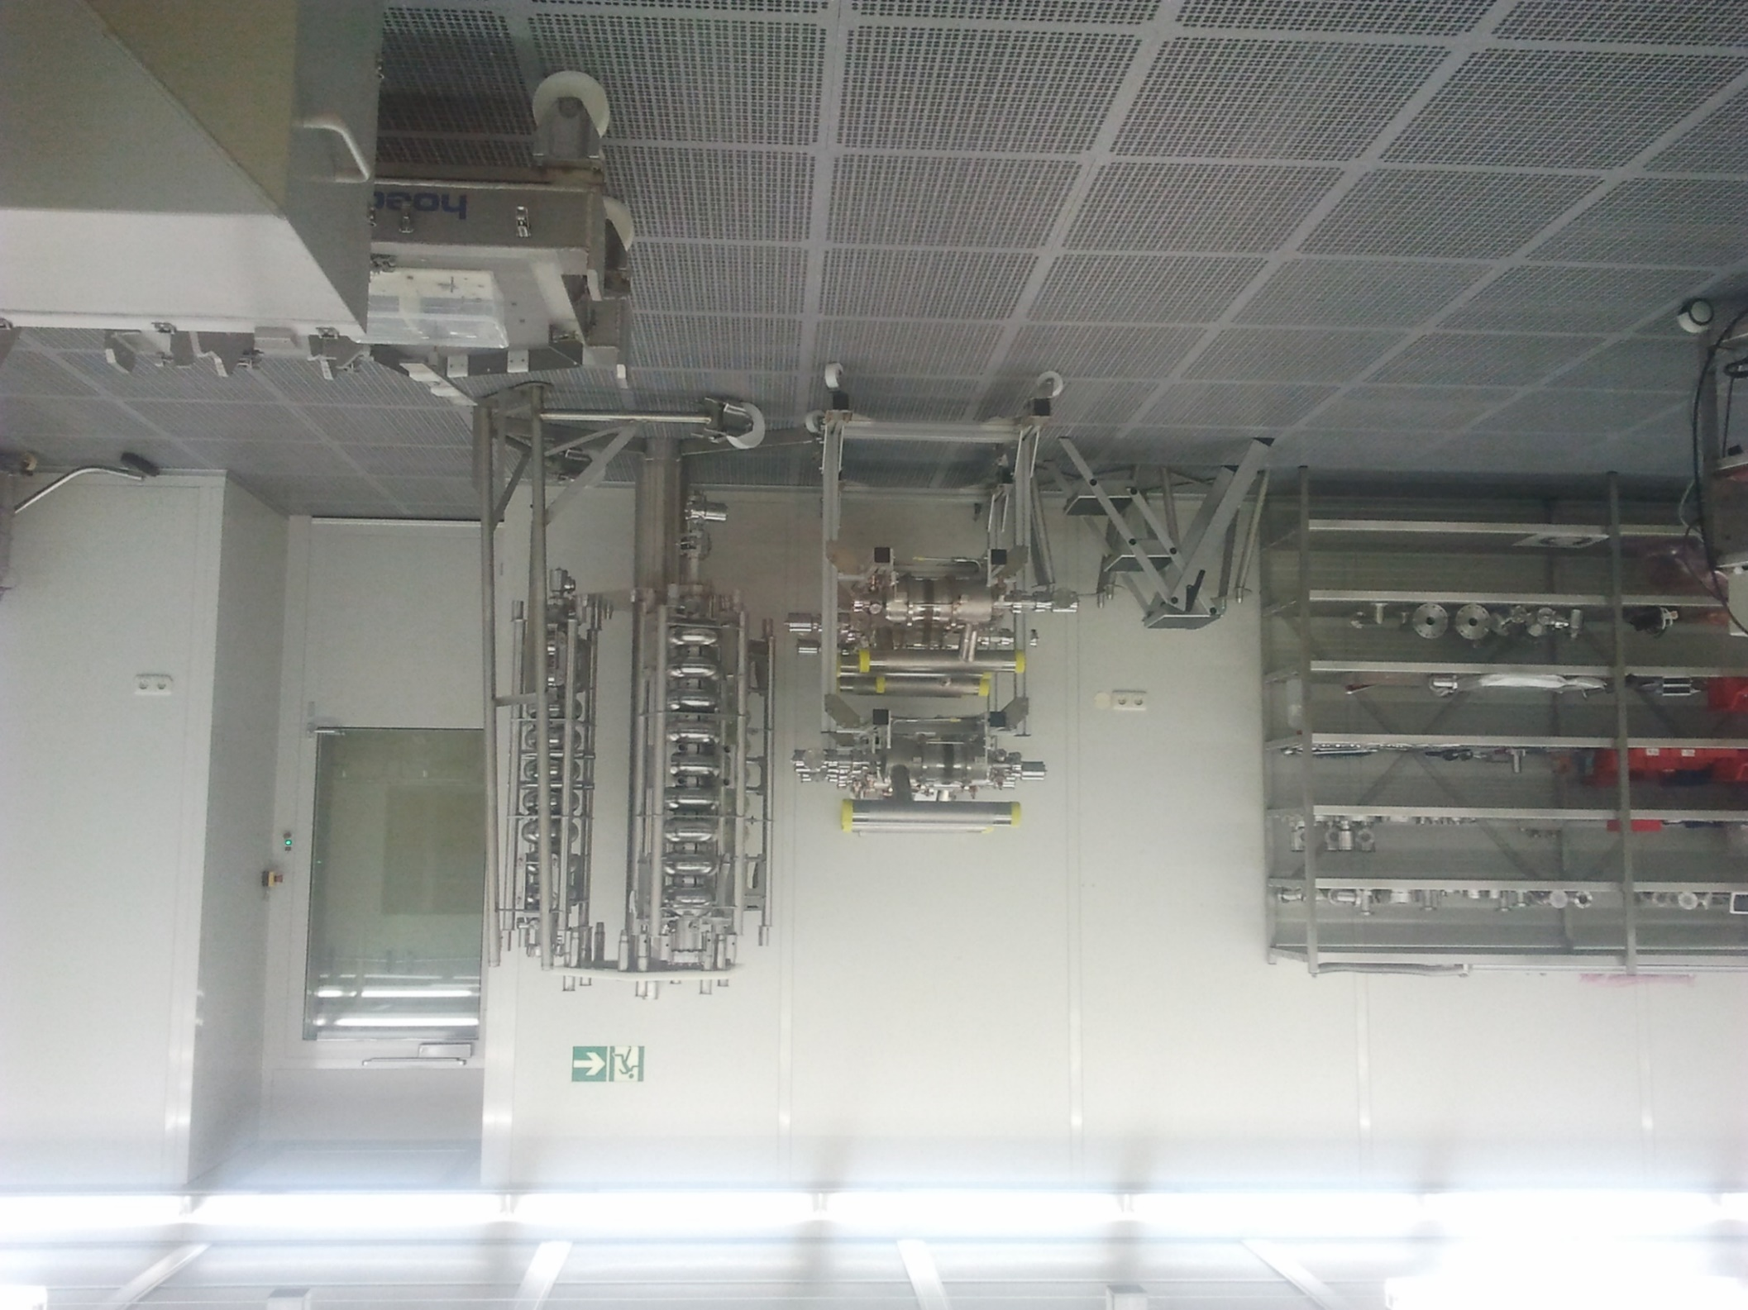
WP46: 3rd Harmonic System (3.9 GHz)

Slide 15
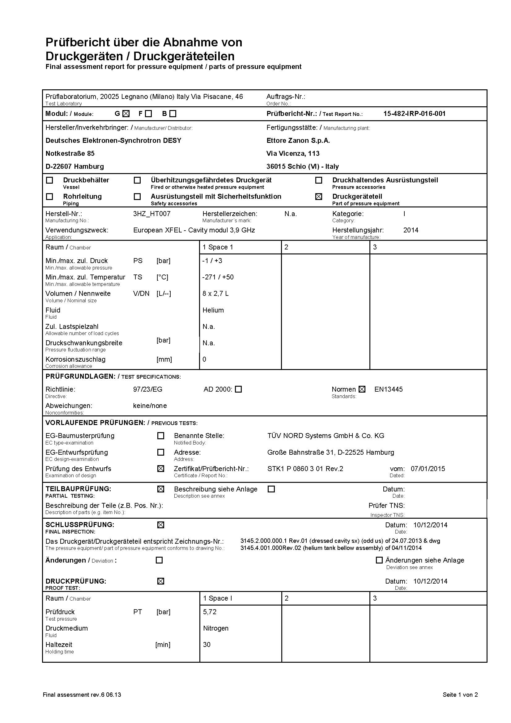
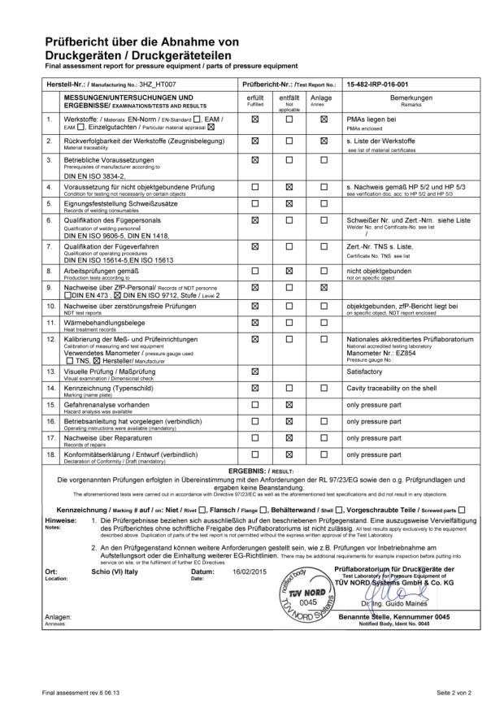
WP46: Tasks
Split between INFN-DESY (48%-52%) in-kind contributions
  INFN
    Design/procure (OK)
      Cavities (PED compliant)
      Tuners
      Cryomodule
    Vertical testing @ LASA (OK)
    Join assembly/test @ DESY (up to commissioning)
  DESY
    Procurement of quad/couplers/power RF and controls
      and “standard” 1.3 GHz components...
    Power RF testing (horizontal/module test) @ DESY jointly with INFN
    Most infrastructural work for module assembly/testing and installation (besides VT)
PED CERTIFICATION

Slide 16
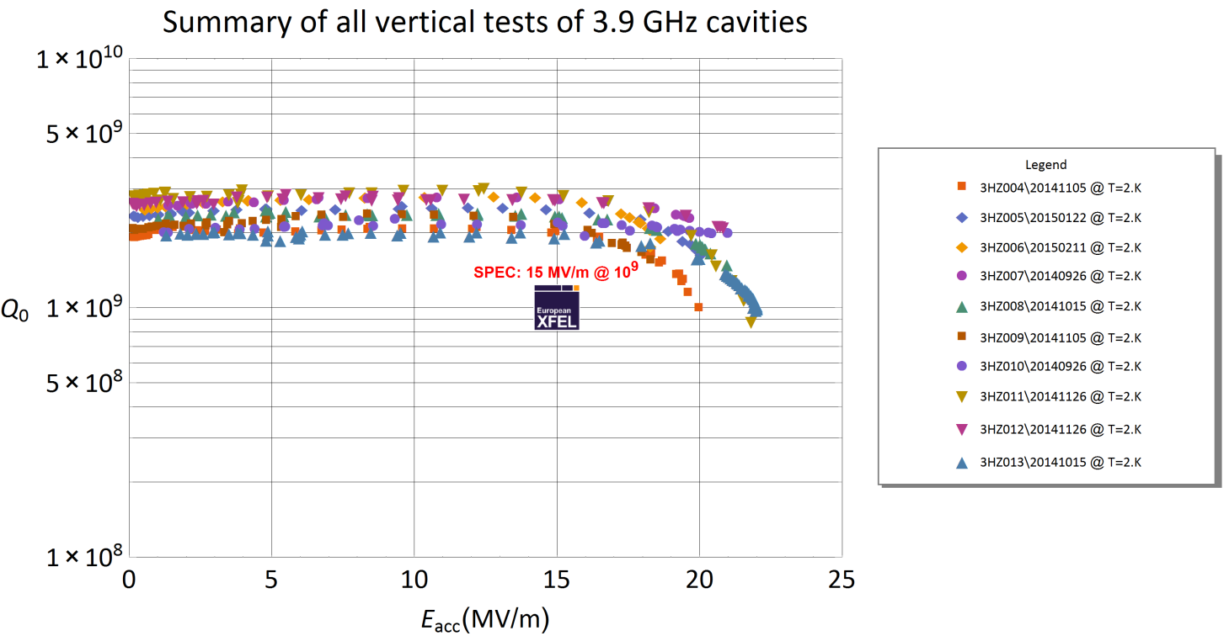
WP46: Series cavities Vertical Test
First cavity vertical test 26-Sep-14 and last 11-Feb-2015 Q>2 10⁹, Max E_{acc} 19 MV/m
All 10 cavities above specifications!

Slide 17
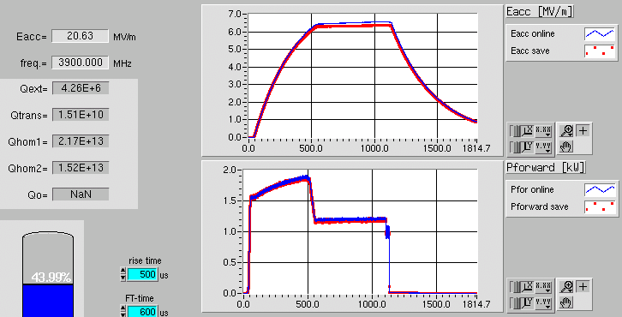
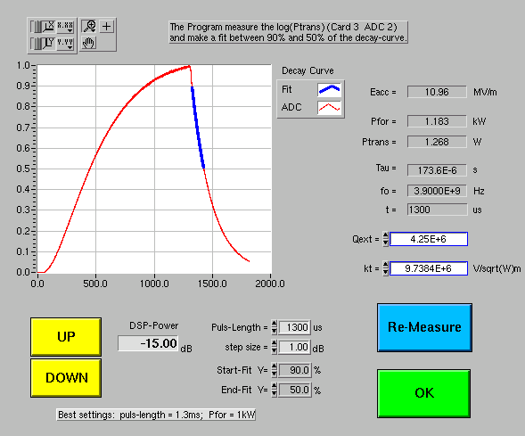
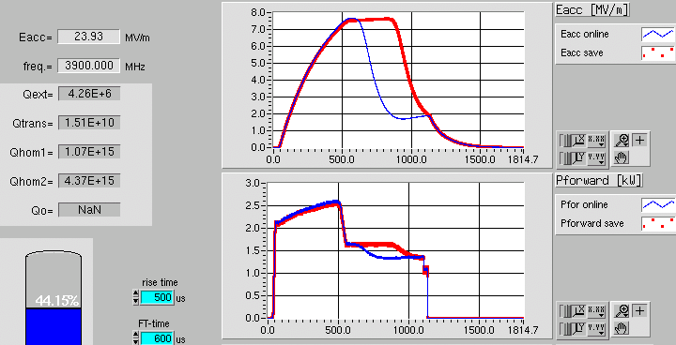
WP46: 3HZ010 Horizontal Test
SYSTEM QUALIFICATION of complete cavity package:
Nominal cold tuner range
Nominal QL
Nominal HOM behavior
Specs achieved
Long operation at 20 MV/m, stable
Fixed coupler design
Q_{L} = 4.3 10⁶
In range of final tuning with 3 stub tuner
Probe | Quality Factor | VT | HT
Pick Up | Qt | 1.3 10¹⁰ | 1.5 10¹⁰
Hom MC Side | QHOM1 | 8.8 10¹³ | 2.2 10¹³
Hom PU Side | QHOM2 | 2.5 10¹² | 1.5 10¹³
Cavity quenches at ~24 MV/m (~ 21 MV/m in VT)

Slide 18
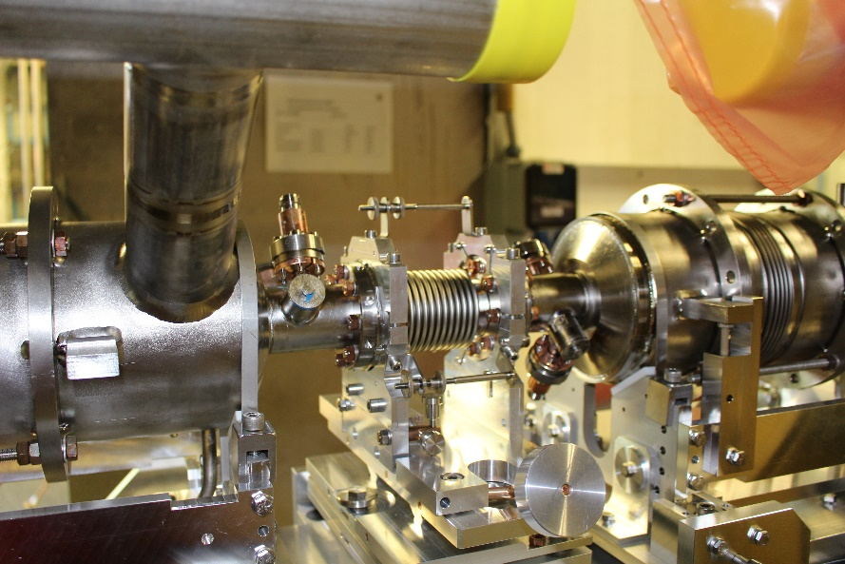
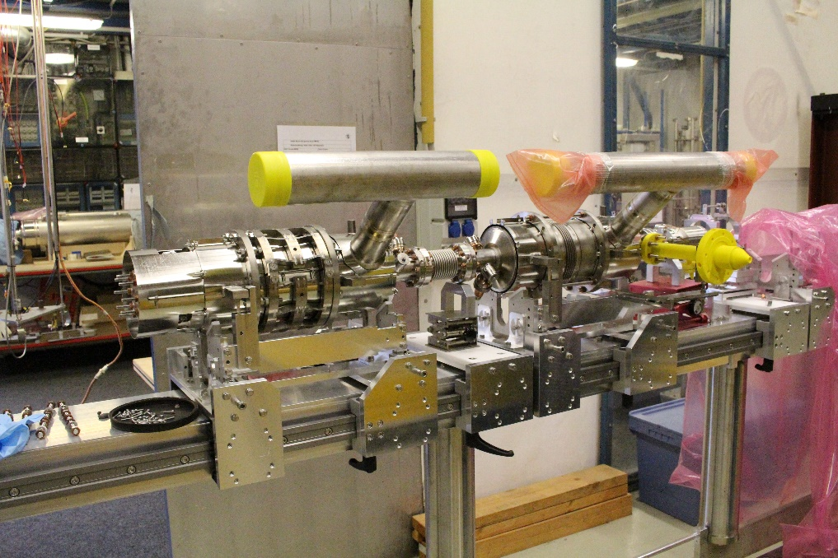
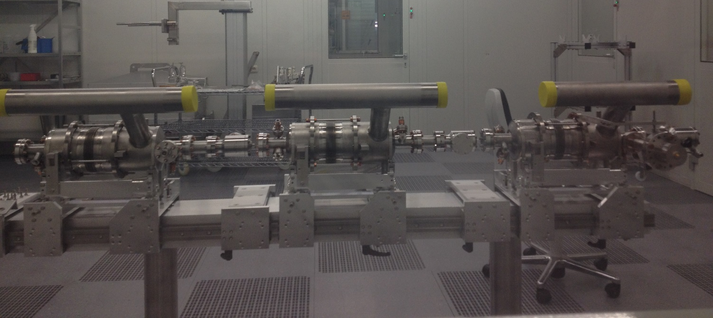
WP46: towards assembled cryomodule
Status at 11 June 2015
Test Intercavity bellow connection
DESY task
Preliminary assembling of frequency tuner
and magnetic shields
INFN Task
Waiting in CR for last two couplers and final string connections

Slide 19
2015-2016 Activities
WP4
  Expected end of cavity production Oct ‘15
WP7
  Expected end of module assembly Spring ‘16
    Support to CEA for piezotuner quality control
WP46
  Assembly cryomodule by August ’15
    CoolDown of XFEL Injector by Oct. ‘15
  Spare cryomodule in progress
    Cold Mass and Vacuum Vessel nearly ready
    10 spare cavities
      Ready by Fall ‘15
      VT Tested by Spring ’16
      Module Assembly Summer ‘16

Slide 20
Photocathode Systems
The photocathodes for the EXFEL PhotoInjector are prepared by DESY using a production and trasport systems developed by INFN Milano.
INFN built and commissioned at DESY
  Additional Transport box
  Preparation system
INFN personel succesfully trained people at DESY to prepare cathodes.
System is routinelly working and, at present, assisting FLASH and PITZ RF Guns.

Slide 21
Anagrafica XFEL per 2016
Ricercatori | Tecnologi | Ass Ricerca | Tecnici
Michelato | Bosotti | Bertucci | Bonezzi
Pagani | Monaco | Chen | Chiodini
Pierini | Paparella | + Ass. Ric. | Fusetti
Sertore

